Slide 1
شرح مبسط ‏‏للبحث عن المجلات المدرجة ضمن قواعد بيانات شبكة العلومweb of science-ISI
في تخصص معين

Slide 2
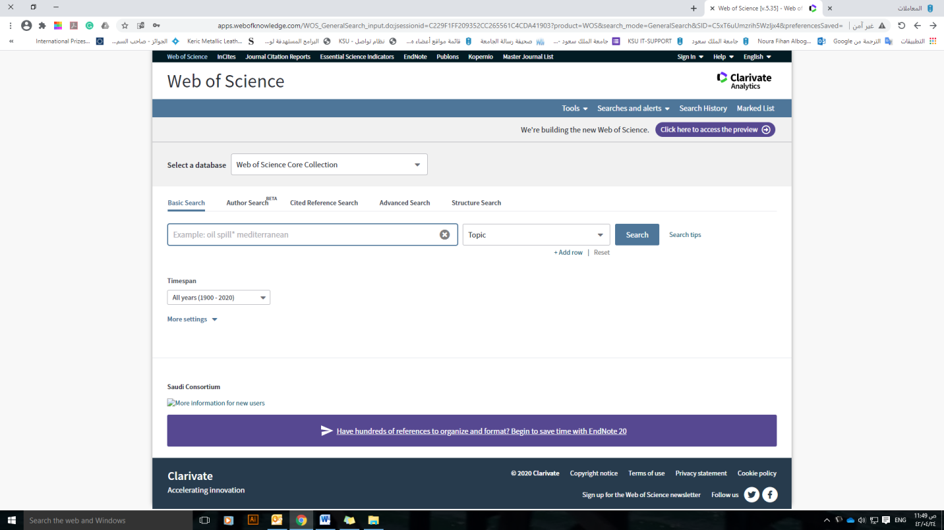
خطوات البحث عن مجلات في تخصص معين
1-الدخول على موقع web of science عن طريق متصفح البحث: webofknowledge.com

Slide 3
خطوات البحث عن مجلات في تخصص معين
2-الدخول Journal Citation Reports

Slide 4
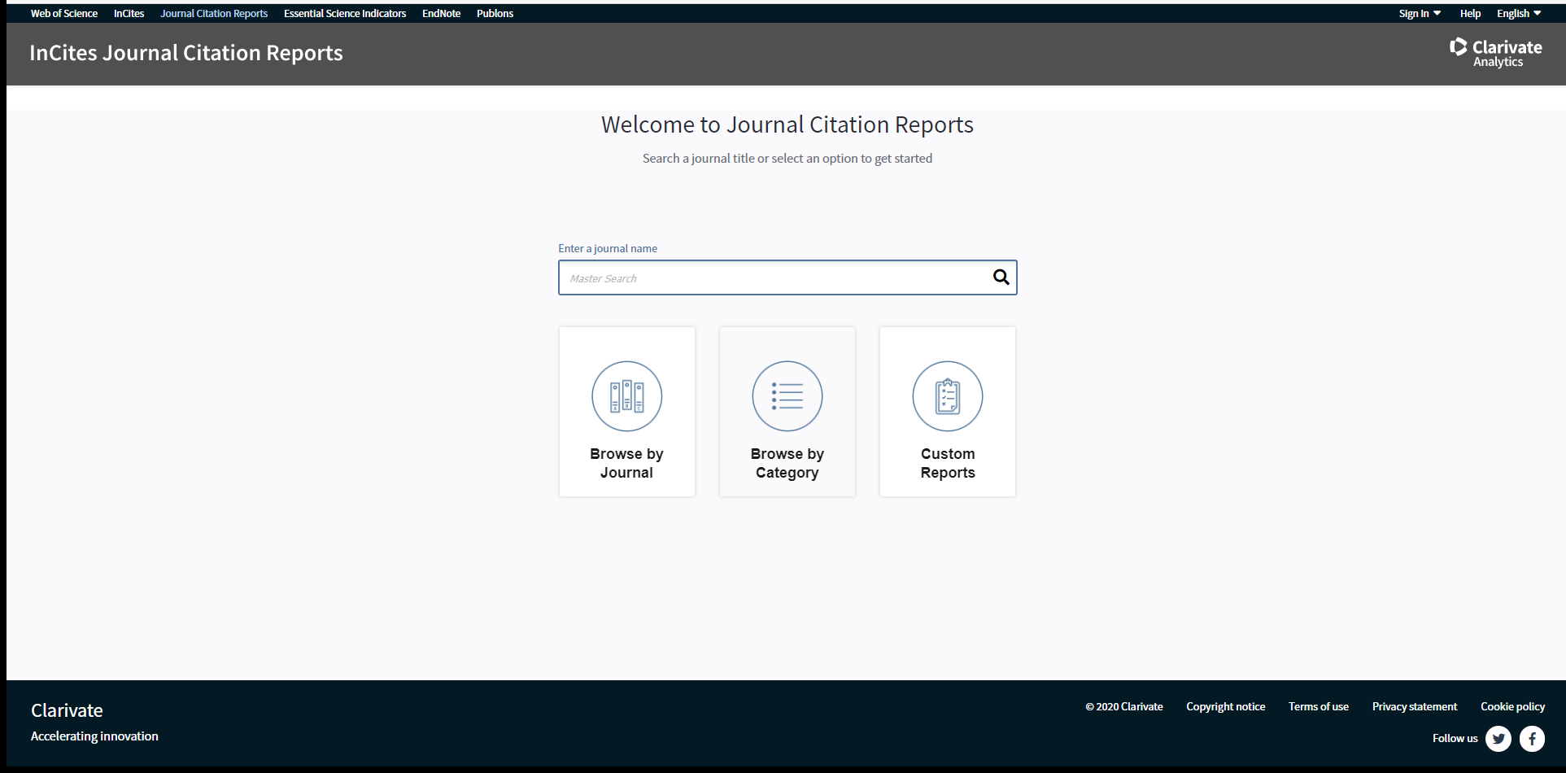
خطوات البحث عن مجلات في تخصص معين
3-أختيار
Browse by Category

Slide 5
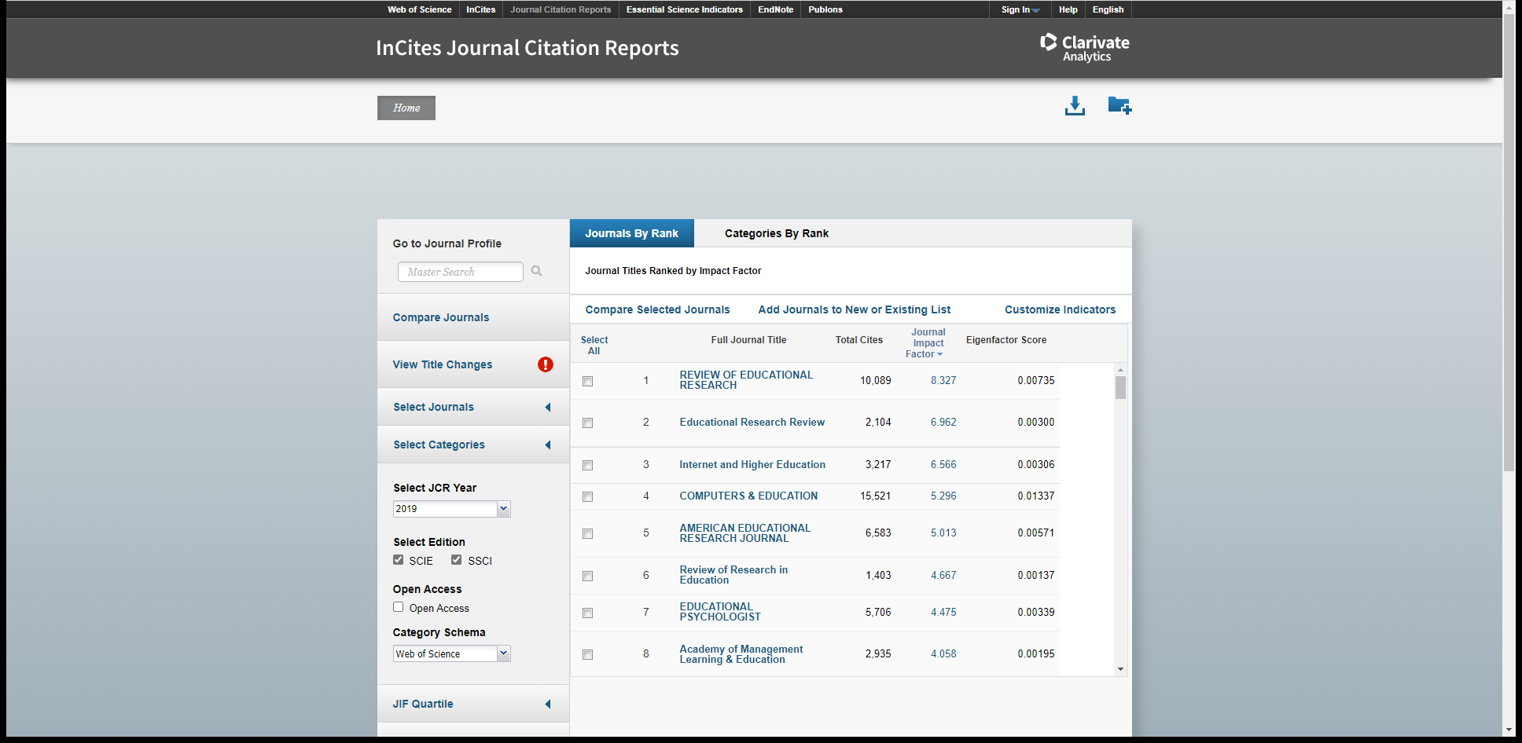
خطوات البحث عن مجلات في تخصص معين
4-أختيار
Journals By Rank

Slide 6
خطوات البحث عن مجلات في تخصص معين
5- يتم اختيار المجلة حسب الفئة
Select Categories

Slide 7
خطوات البحث عن مجلات في تخصص معين
هنا مثلا تم اختيار نوع Categories ليكون education
كذلك نختار أخر سنة في ـJCR Year

Slide 8
خطوات البحث عن مجلات في تخصص معين
هنا يتم اختيار فهرس مجلات التخصص SCIE , SSCI كما بالشكل
يمكن اختيار Open Access
لاختيار المجلات (المفتوحة التي لا تطلب اشتراك لتصفحها)
وعدم اختيارها يعطي جميع المجلات في التخصص

Slide 9
خطوات البحث عن مجلات في تخصص معين
ومن JIF Quartile نحدد الربع حسب رغبتنا
إذا كان Q1,Q2,Q3 ,Q4 ويمكن اختيارهم جميعا
من Publisher نختار دار النشر ويمكن تركها بلا اختيار

Slide 10
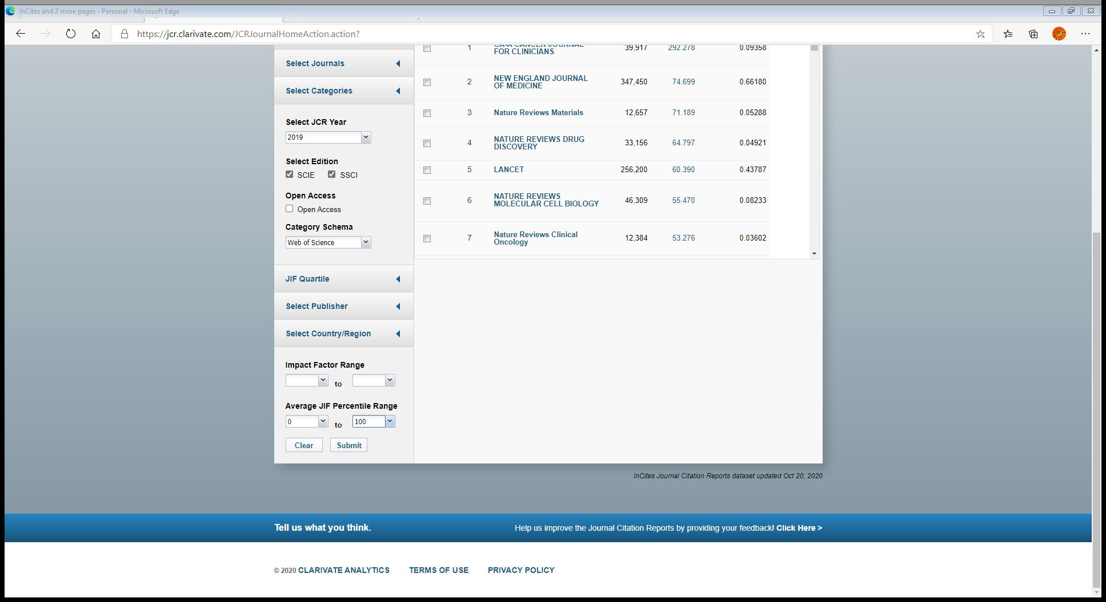
خطوات البحث عن مجلات في تخصص معين
من هنا يمكن اختيار ضمن أي فئة من افضل 100وتركها بدون اختيار يعني اختيار الجميع من 0 إلى 100
وفي الاخير نختار Submit لعرض نتيجة البحث

Slide 11
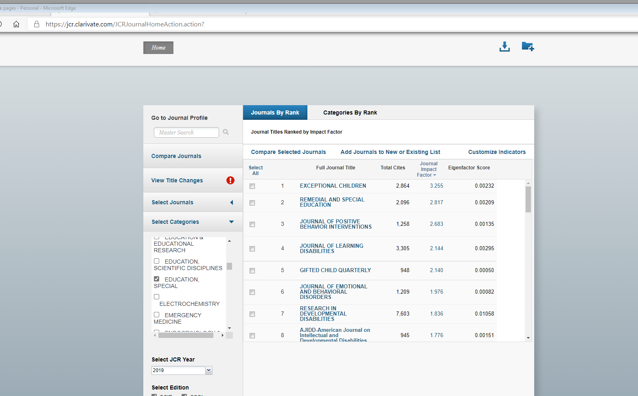
خطوات البحث عن مجلات في تخصص معين
هنا تظهر نتيجة البحث
من السهم يمكن عرض باقي النتائج الغير ظاهرة

